Slide 1
-القفز على حواجز ذات إرتفاع 10 صم
مقدم الهدف: ريسة عبيد الكعبي

Slide 2
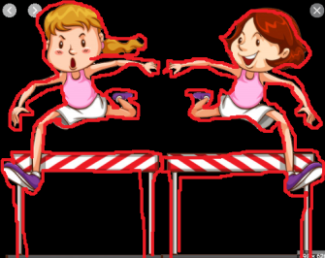
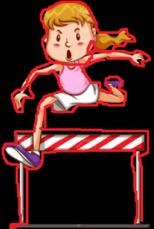
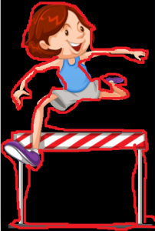
المراجعة: أ. خديجة الكعبي | الإعداد : ريسة عبيد الكعبي | القفز على حاجز ذات إرتفاع 10 صم رقم الهدف :(669) | الهدف
الفئة العمرية: 3-15 | مستوى الشدة: الشديدة | فئة الإعاقة : الاعاقة الذهنية الشدشدة | بيانات الهدف
درس : القفز على حواجز ذات إرتفاع 10 صم قصة: هيا نقفز 1- استعدت هند للقفز مع زميلتها 2- قفزت صديقتها على الحاجز ذات ارتفاع 6 صم 3- بينما قفزت هند على حاجز ذات ارتفاع 10 صم |  |  | كتاب الطالب

Slide 3
قفز المعلم على الحاجز أمام الطالب بمقدار 10 صم

Slide 4
قلد الطالب المعلم بالقفز على الحاجز إرتفاع 10 صم مع مساعدة امعلم

Slide 5
قفز الطالب على الحاجز مسافة 10 صم

Slide 6
القفز على حواجز ذات إرتفاع 10 صم | الهدف
انشطه مهارية | المكونات
ا ستراتيجيات التعليم: اهمية القفز على الحواجز المحاكاة والنمذجة : وهي التعلم عن طريق التقليد حيث يقوم الطالب بقليد المعلم التعلم باللعب: وهي احد الوسائل التي تستخدم في التعلم وتكون جاذبة ومحفزة للطالب لعب الدور: وهي تستخدم أثناء اللعب الجماعي وهي تساعد الطالب على الانتظار لحين دوره. التطبيق العملي تطبيق المهارة عمليا مع الطلاب من خلال القفز على الحواجز والذهاب إلى النادي . | المقدمة

Slide 7
- القفز على حواجز ذات ارتفاع 10 صم | الهدف
انشطه مهارية | المكونات
الدرس: 1- أن يقفز المعلم أمام الطالب على الحاجز ذات إرتفاع 10 صم 2- أن يقلد الطالب المعلم بالقفز على الحاجز ذات ارتفاع 10 صم مع تقديم مساعدة على حسب حالة الطالب. 3- أن يقفز الطالب على الحاجز ذات إرتفاع 10 صم بتوجيه لفظي ملاحظة/ مراعاة الفروق الفردية بين الطلاب وتقديم التعزيز المناسب والفوري للطلاب وذلك لأنه يساعد في اكساب المهارة بشكل أفضل

Slide 8
الحصة الدراسية : عرض فيديو عن رياضة القفز عن الحواجز التدريب على القفز على الحاجز التدرج في إعطاء المهارة بما يتناسب مع الطلاب التعزيز والتحفيز النشاط الرياضي : القفز على الحاجز ذات إرتفاع 10 صم مع التعزيز والتحفيز والتصفيق من قبل المعلم النشاط الفني : تلوين صورة ولد يفقز النشاط الموسيقي الاستماع لموسيقى تحفيزية أثناء القفز | دليل للمعلم
وضع حواجز مختلفة الإرتفاع والتدرج في القفز عليها حتى يصل إلى إرتفاع 10 صم | الواجب المنزلي
مشاهدة فيديو عن القفز على الحاجز | تمارين الكترونية
متوسط : ان يقفز على حاجز مسافة 10 صم جيد: ان يقفز على حاجز مسافة 6 صم ضعيف :- أن يقفز عل حاجز مسافة 4صم 8 | التقييم
https://youtu.be/JyexPiy241E
https://youtu.be/Nez7QE7rdiI

Slide 9
-- القفز على حواجز ذات إرتفاع 10 صم
تعريف القفز
أن يركض الطالب لمسافه معينه ليقفز بعدها من على الحاجز
ماما

